Slide 1
Управление образования администрации города Черемхово,
Августовская конференция педагогических работников города Черемхово
«Новые образовательные пространства муниципалитета: ценности, смыслы, управленческие решения»
29.12.2023г.
Адвент-календарь как способ создания пространства детской реализации

Slide 2
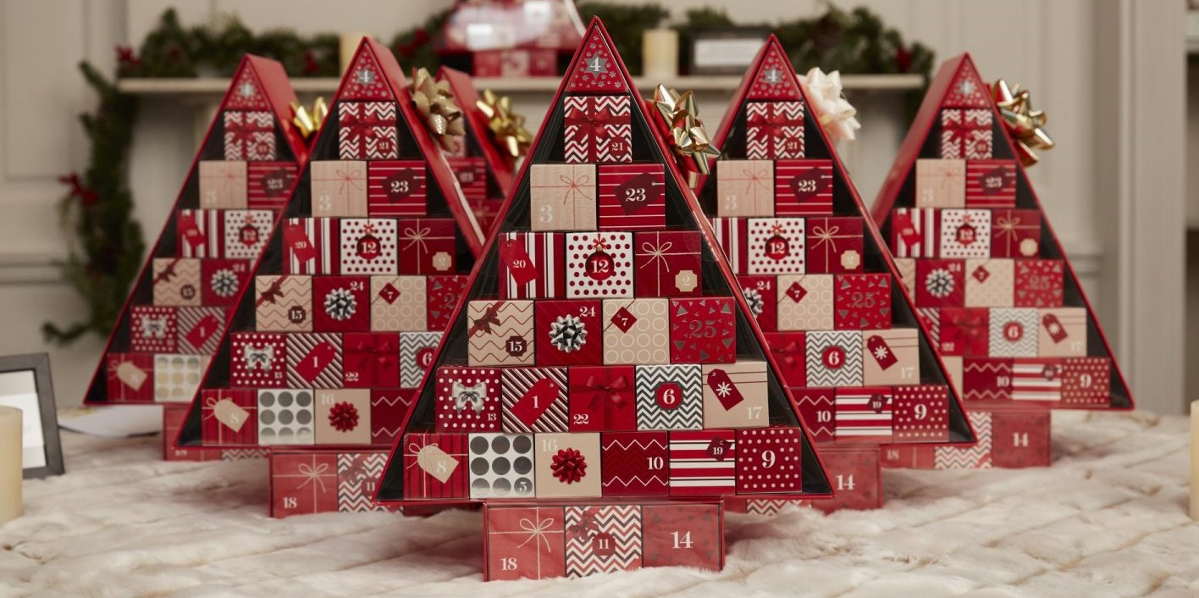
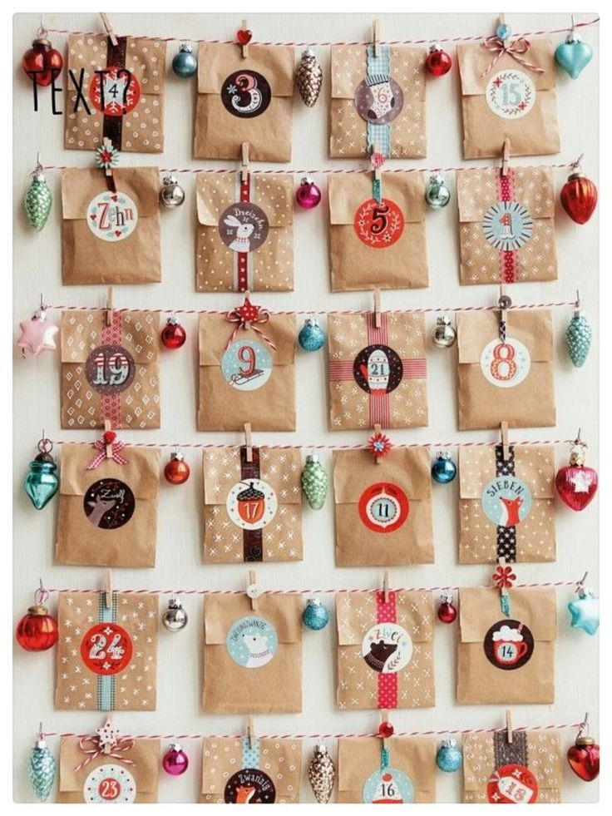
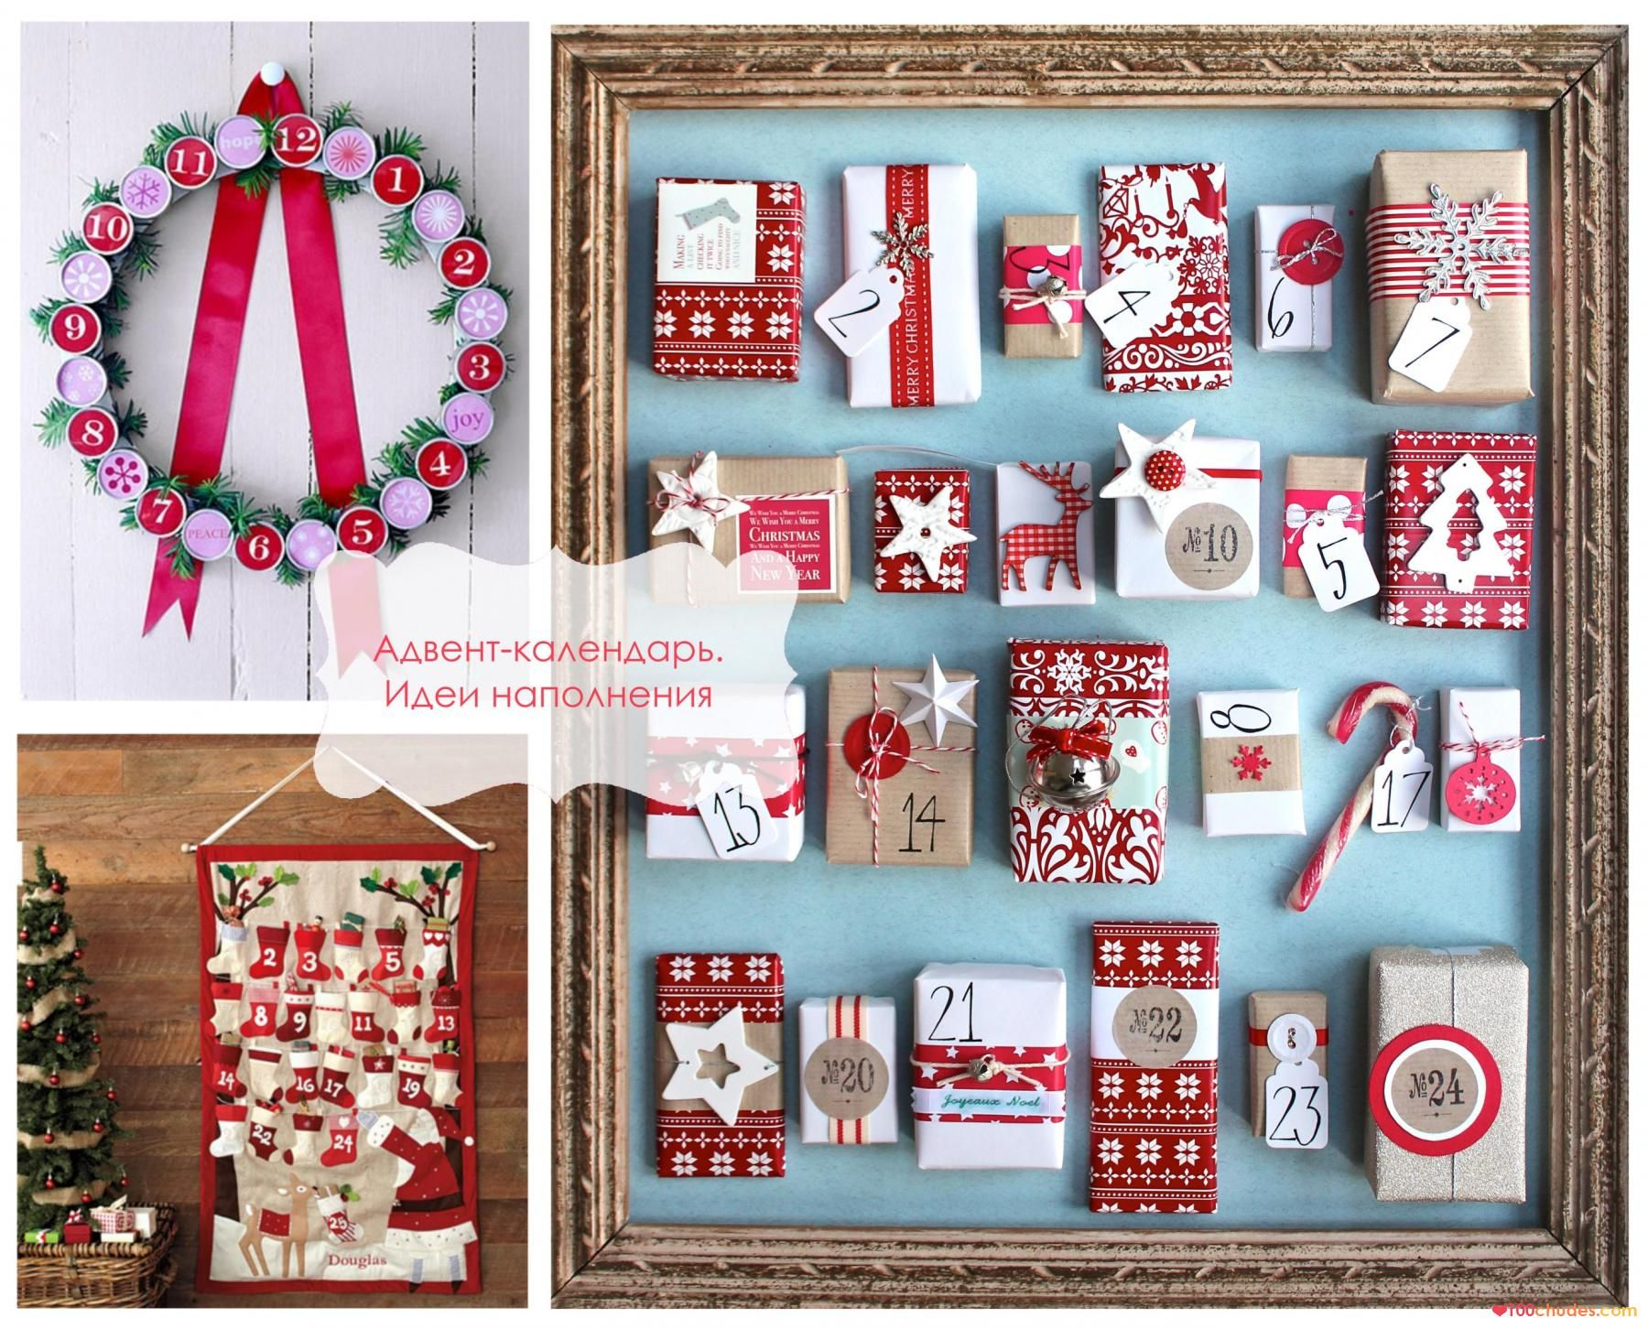
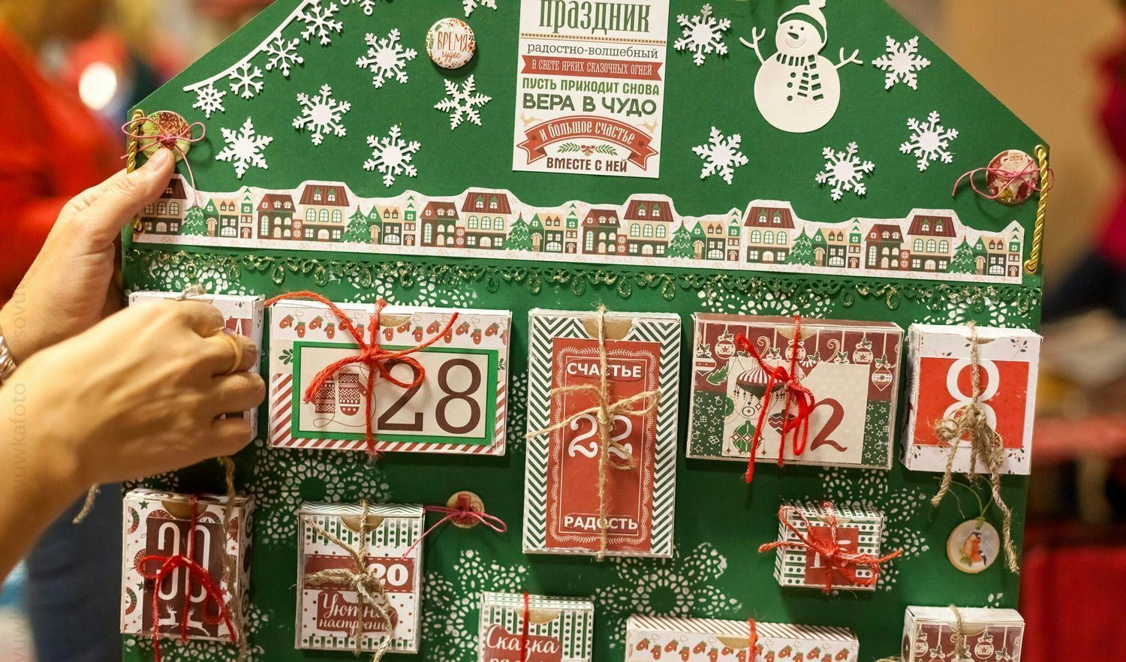
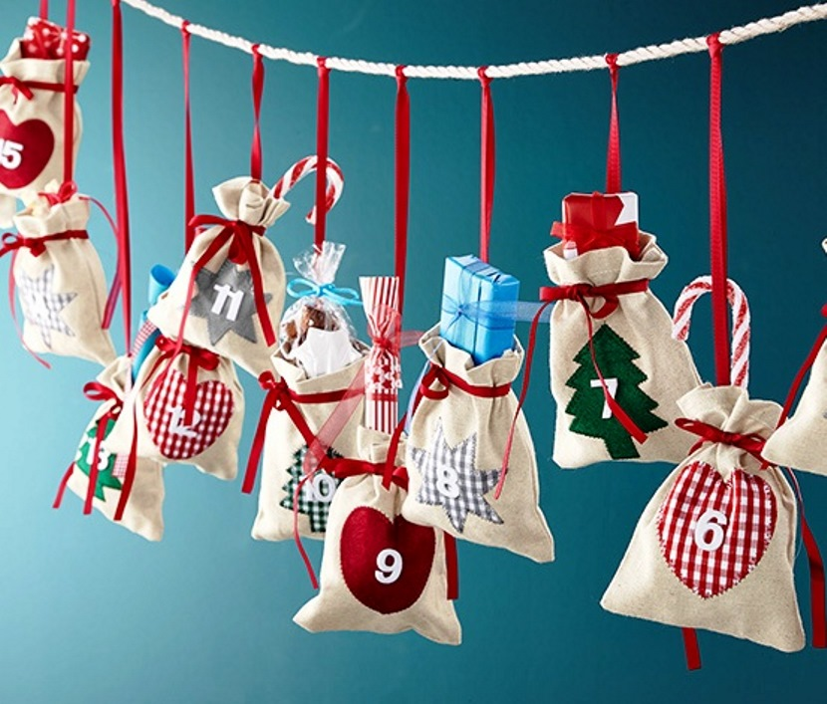
Адвент-календарь позволяет создать поисковое поле для ребенка, сделать его интересным и живым, позволяет проявить наибольшую активность детей в реализации самой деятельности
Адвент-календарь – это традиционный в Европе календарь для отслеживания времени до прихода Рождества.

Slide 3
Дети предложили много вариантов сказочного календаря, большинством голосов приняли вариант создание календаря из конструктора йохокуб. Затем начертили схему, сосчитали сколько кубиков нам понадобится и собрали конструкцию, доработали ее, добавив призмы для устойчивости, при этом решили, что каждый день ожидания праздника будет соответствовать праздничной или памятной дате, которые отмечают в России и мире в декабре. Адвент-календарь помогает создать через выбор детьми темы дня, составление регламента жизни в течение дня. Таким образом, мы с ребятами выбрали следующие даты:

Slide 4
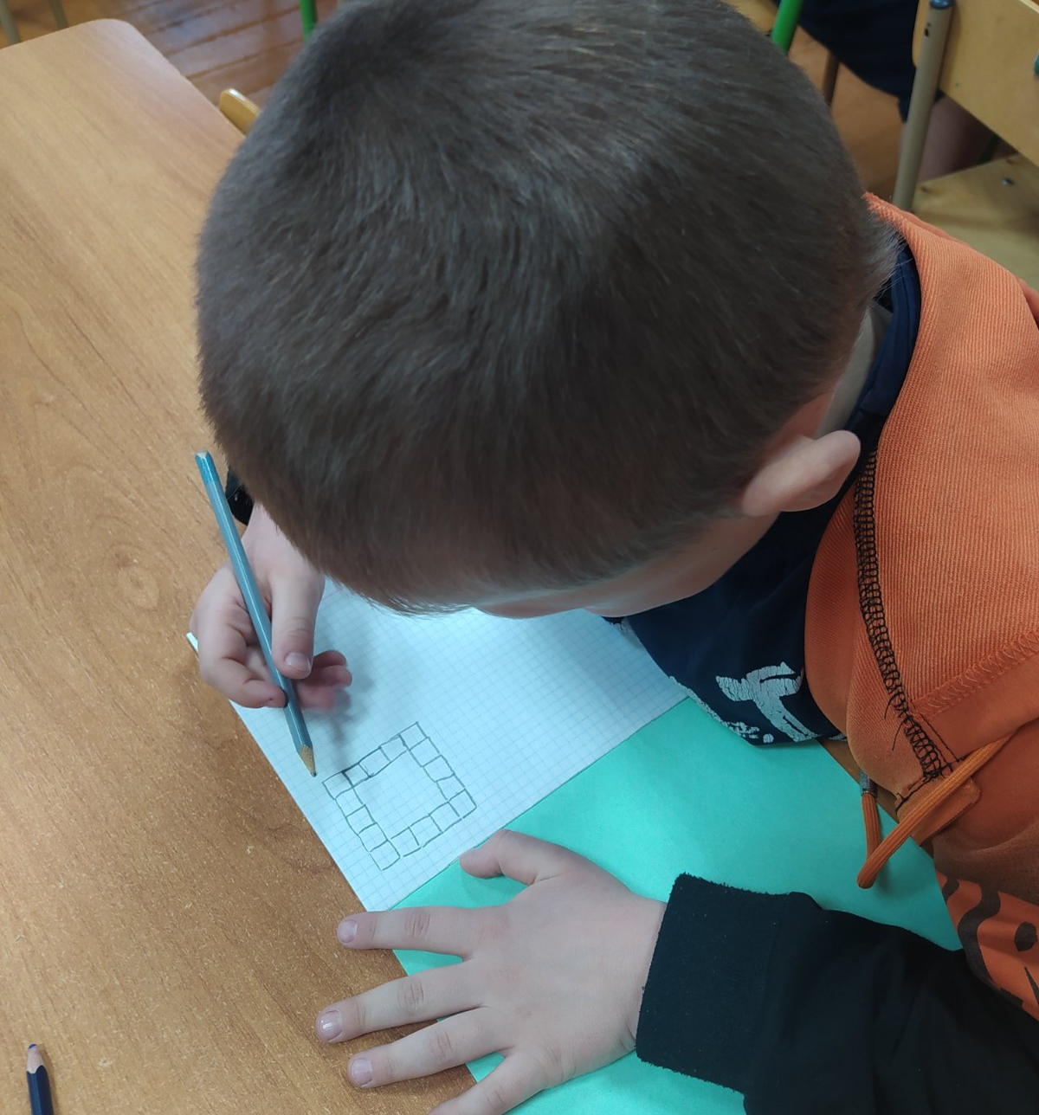
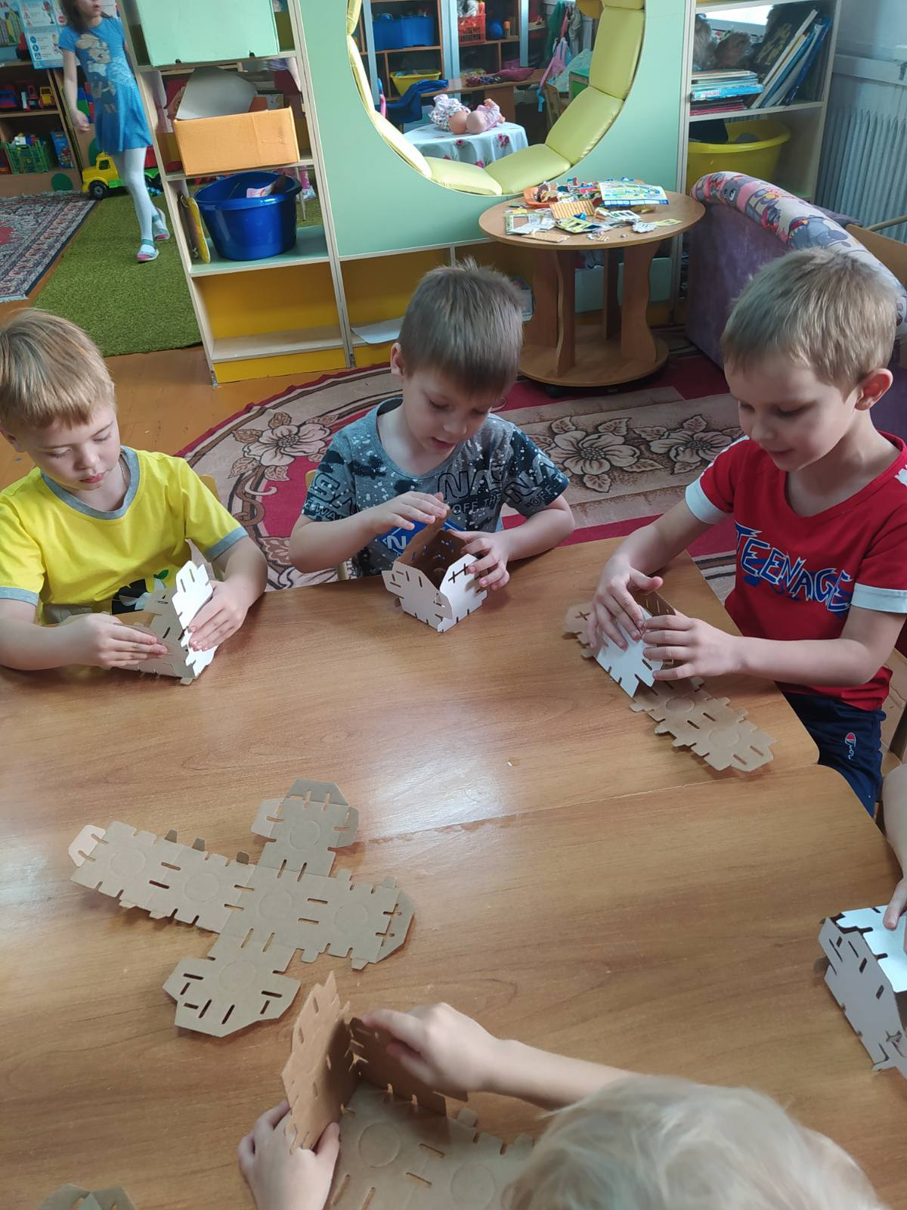
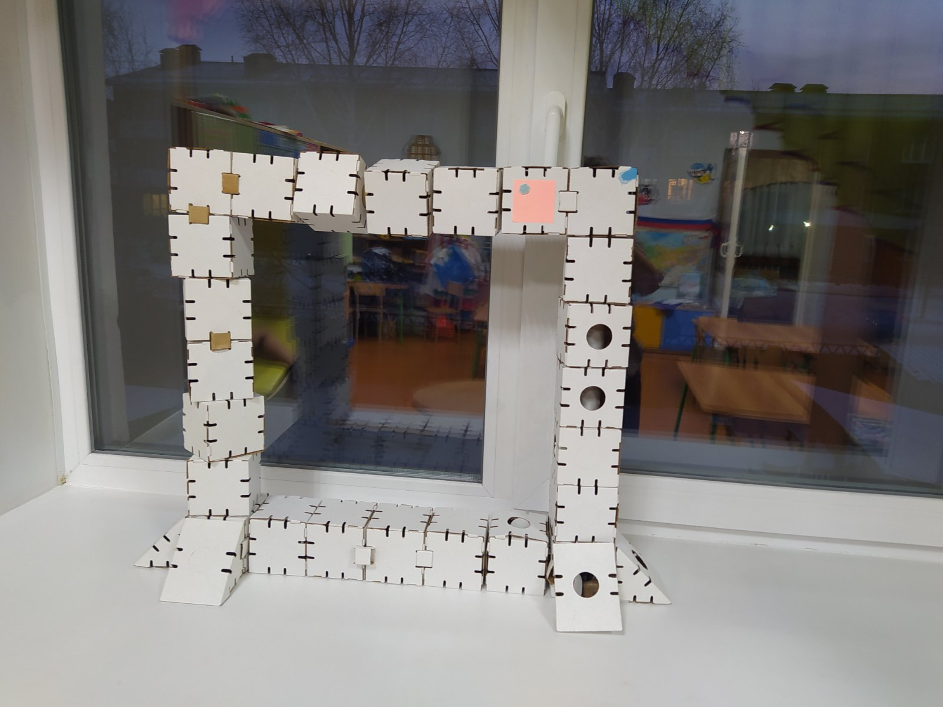
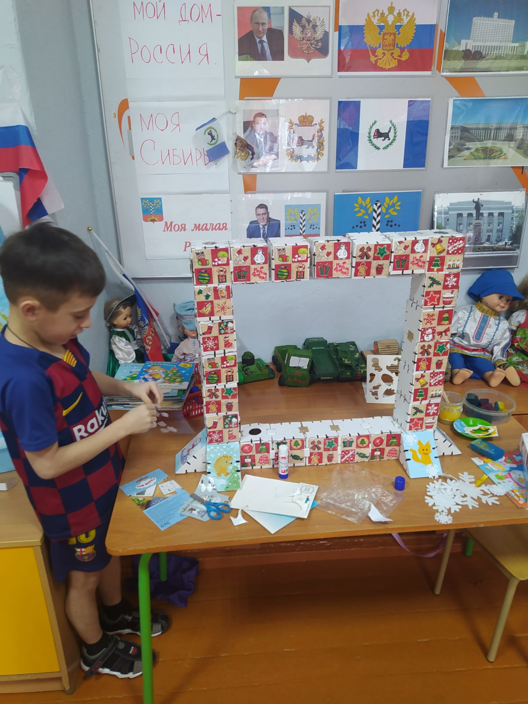

Slide 5
1 декабря
Письмо деда мороза
2 декабря
День елки с варежками
3 декабря день художника
4 декабря день пряничного домика
5 декабря день написания писем
6 декабря день чтение новогодних книг
7 декабря международный день чая
8 декабря день снежинок

Slide 6
Мы разместили календарь на высоте, удобной для детей, чтобы каждый ребёнок мог свободно подойти к нему, рассмотреть и посчитать дни. Адвент-календарь предполагает свои правила игры. Один день – одно задание. Детям предлагается работа, предполагающая достижение собственного продукта, который, не теряя ценности может образовать общий продукт – выставку, панно, коллекцию и т.п. все члены группы работают вместе, рядом, в общем смысловом поле, но каждый утверждает себя в собственном результате. Задания должны быть приятными, интересными и соответствовать возрасту и возможностям детей. Они могут быть разной направленности – раскрасить картинку, выучить стихотворение, сделать аппликацию, отгадать загадки, поиграть в новую игру и т.д.; а могут быть объединены одной тематикой, при этом каждый ребенок выбирает по желанию игру, картинку для раскрашивание, материалы, партнеров и т.д..

Slide 7
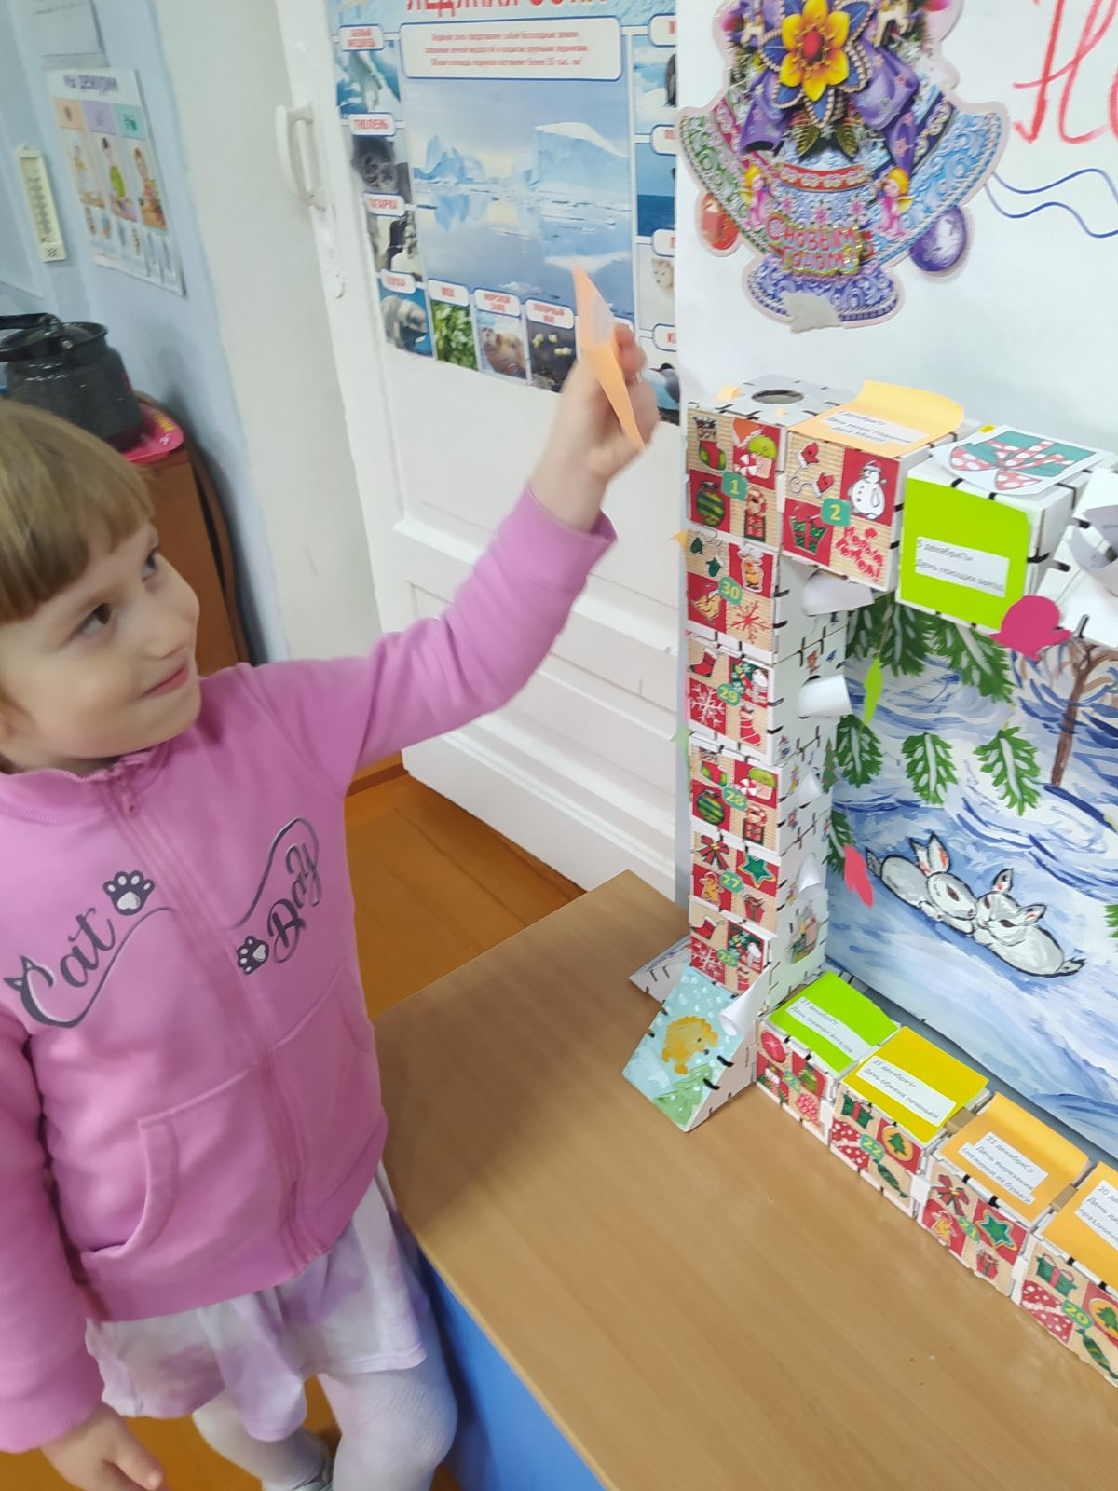
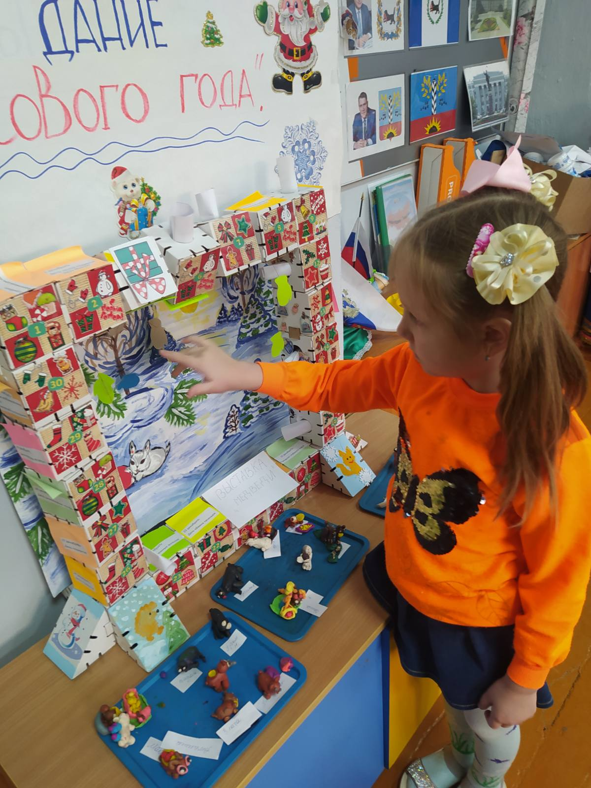

Slide 8
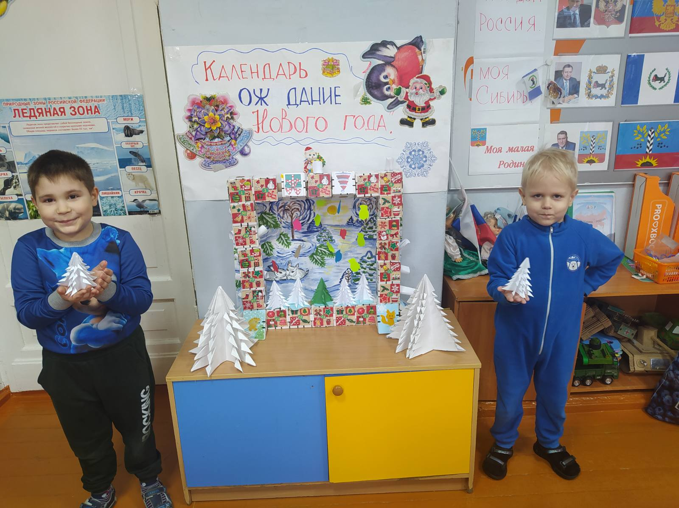
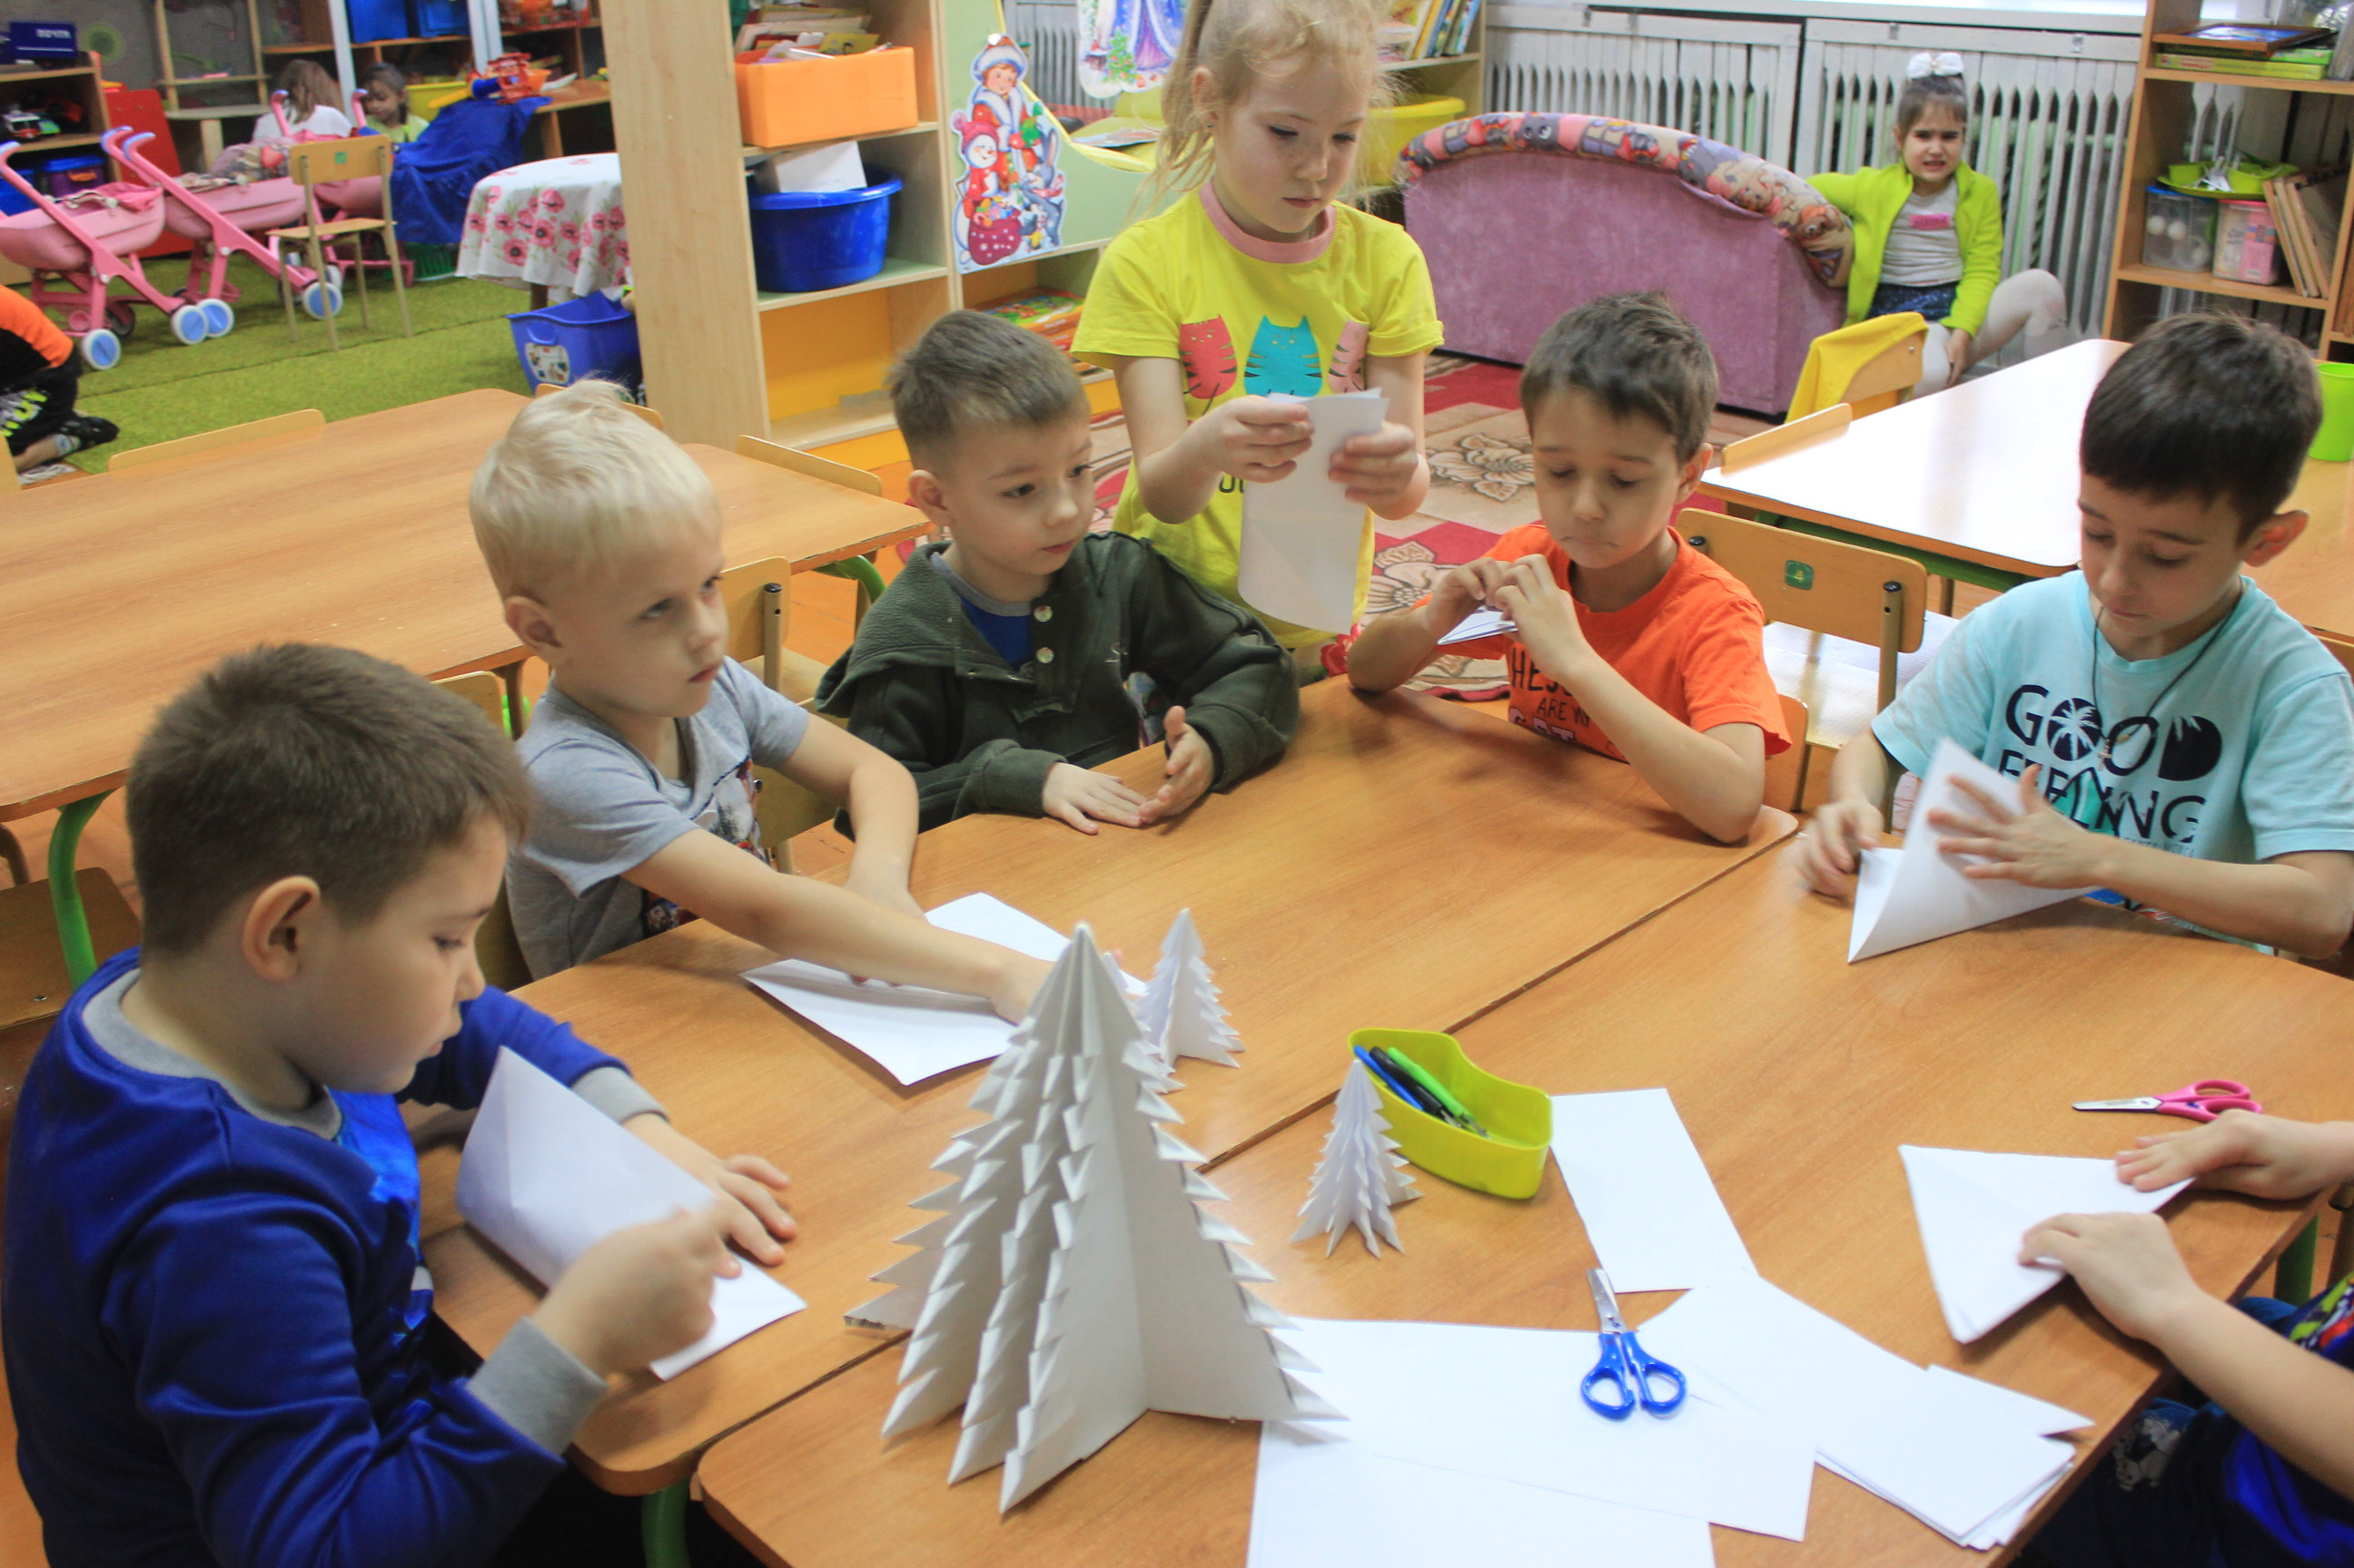
Так, например, в день ёлки с варежками, мы с ребятами изготовили елочки в технике оригами, варежки из картона (здесь ребятам был предоставлен выбор бумаги – ее размера и цвета, украшений).

Slide 9
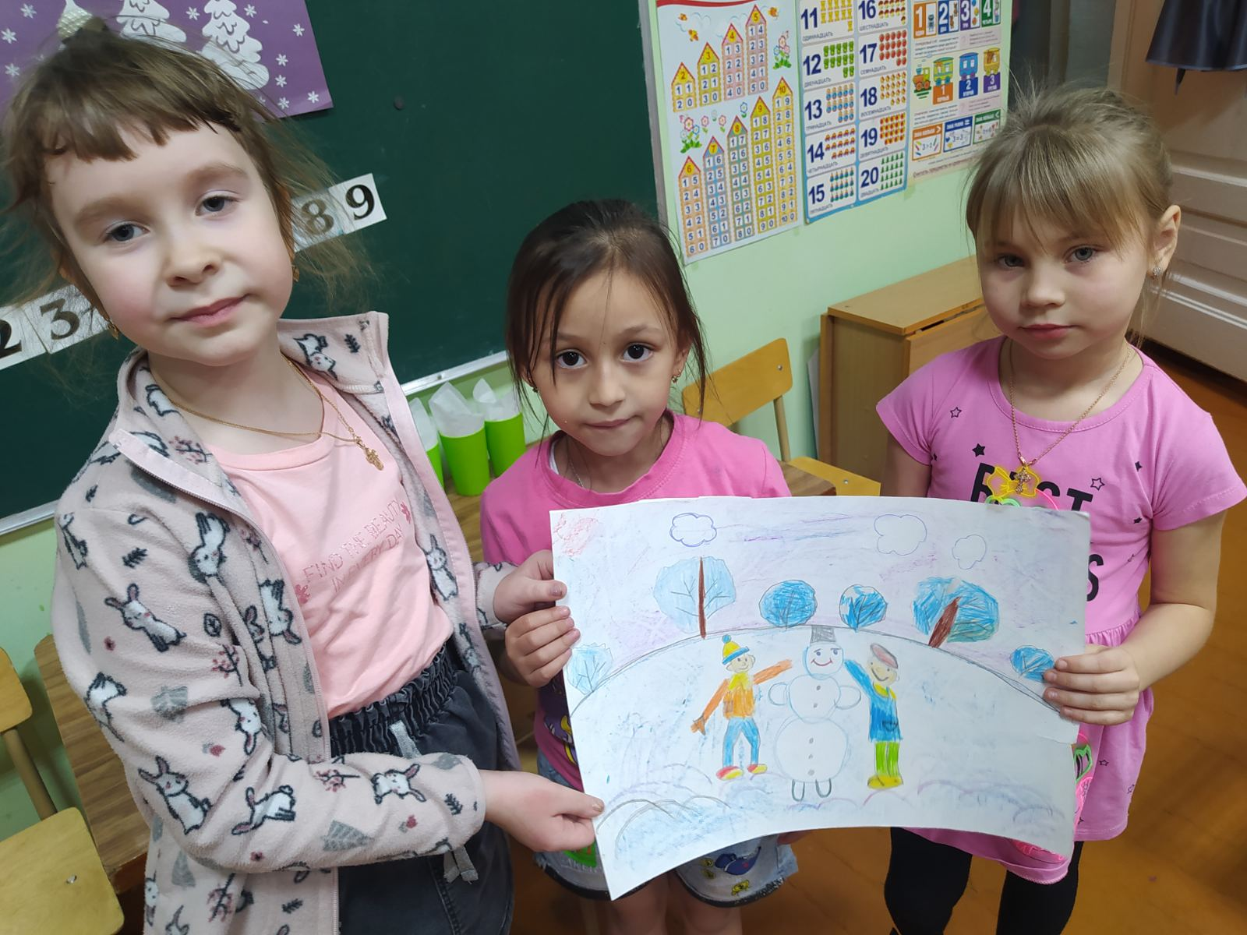
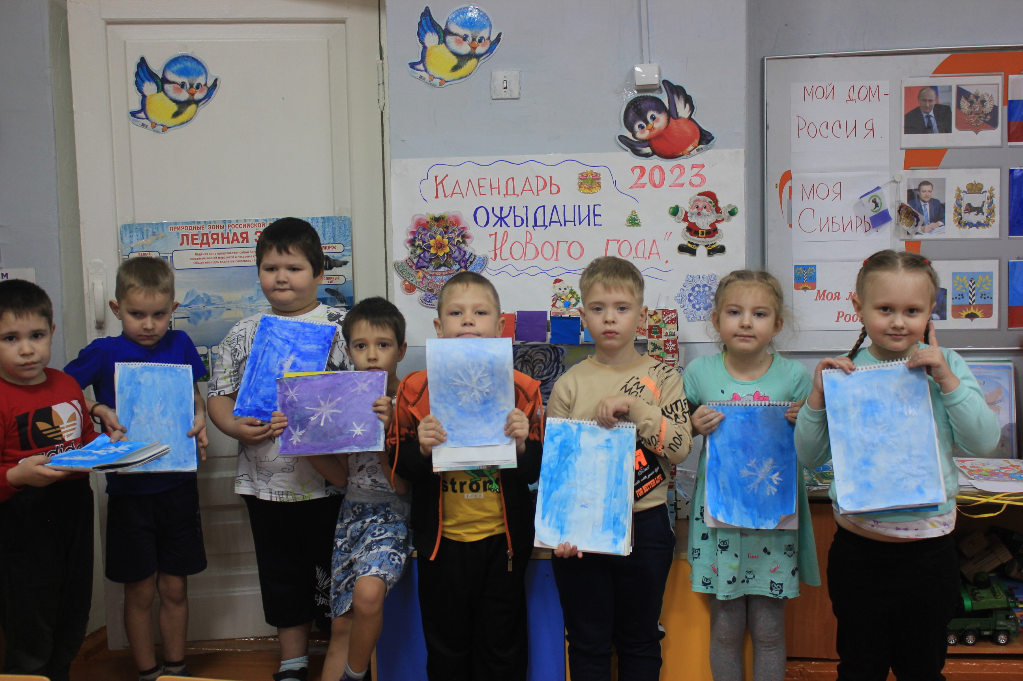
Международный день художника позволил создать зимние пейзажи в технике рисования по мокрому, аппликации.

Slide 10
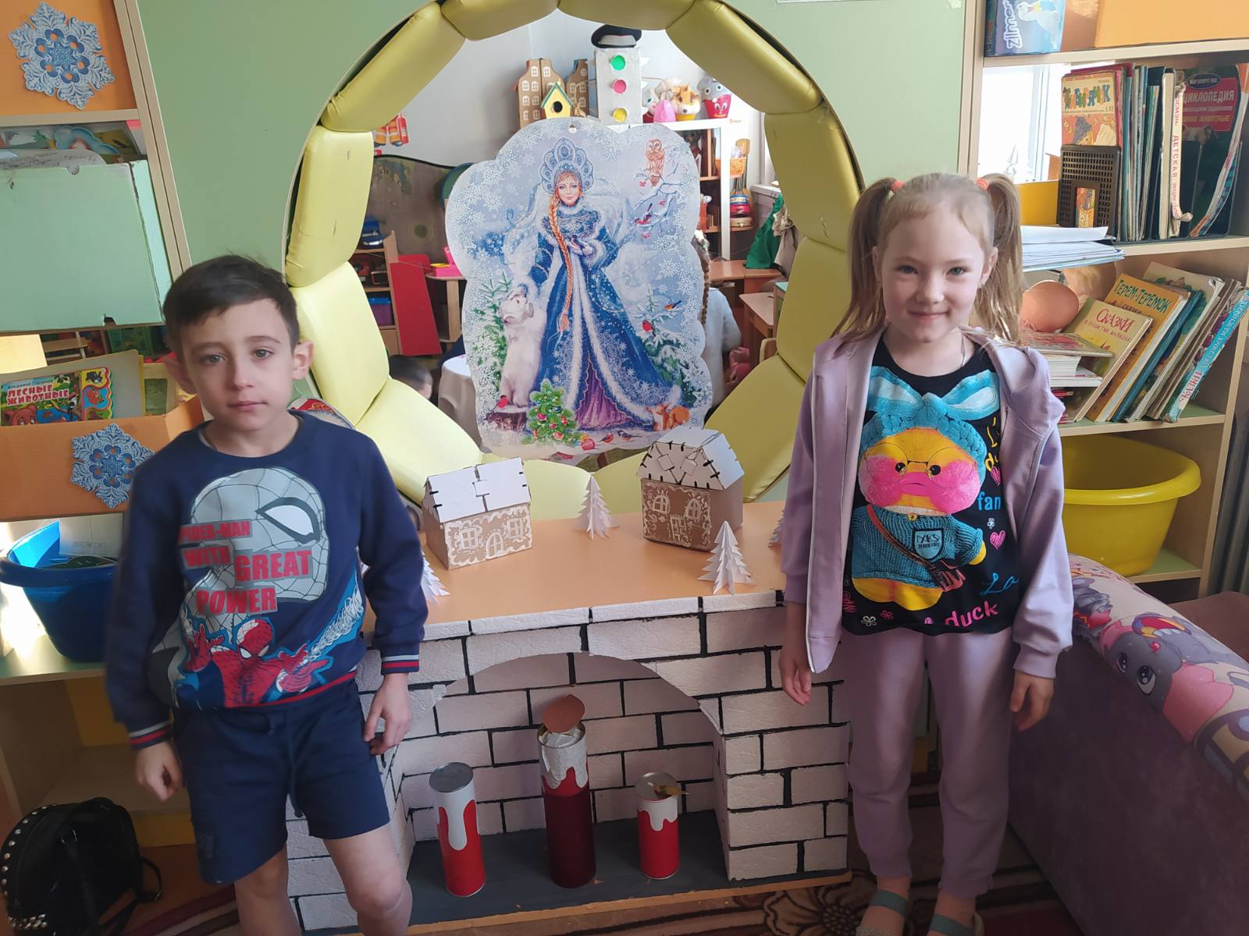
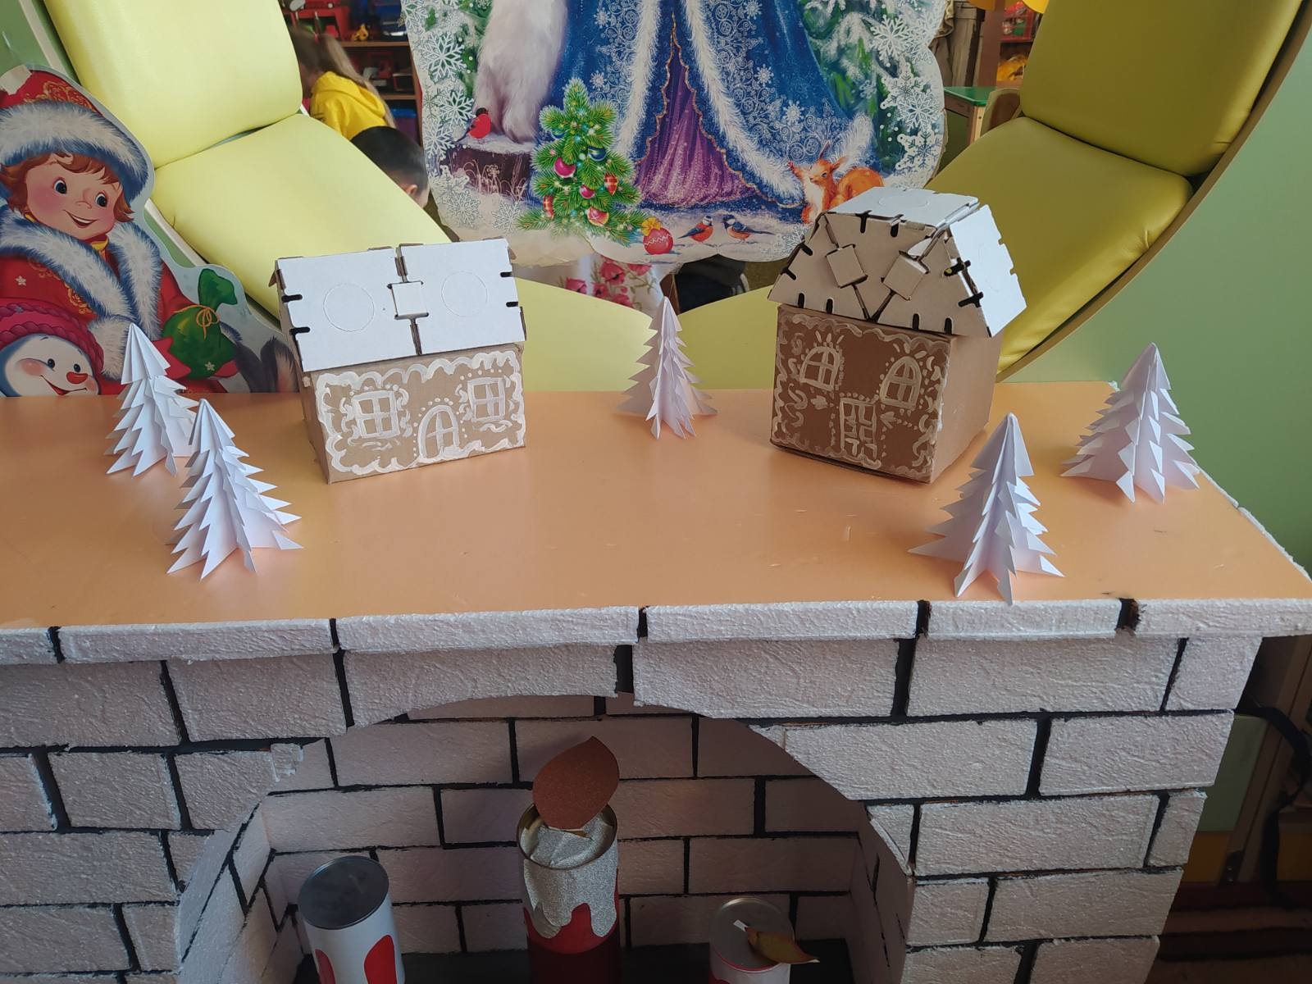
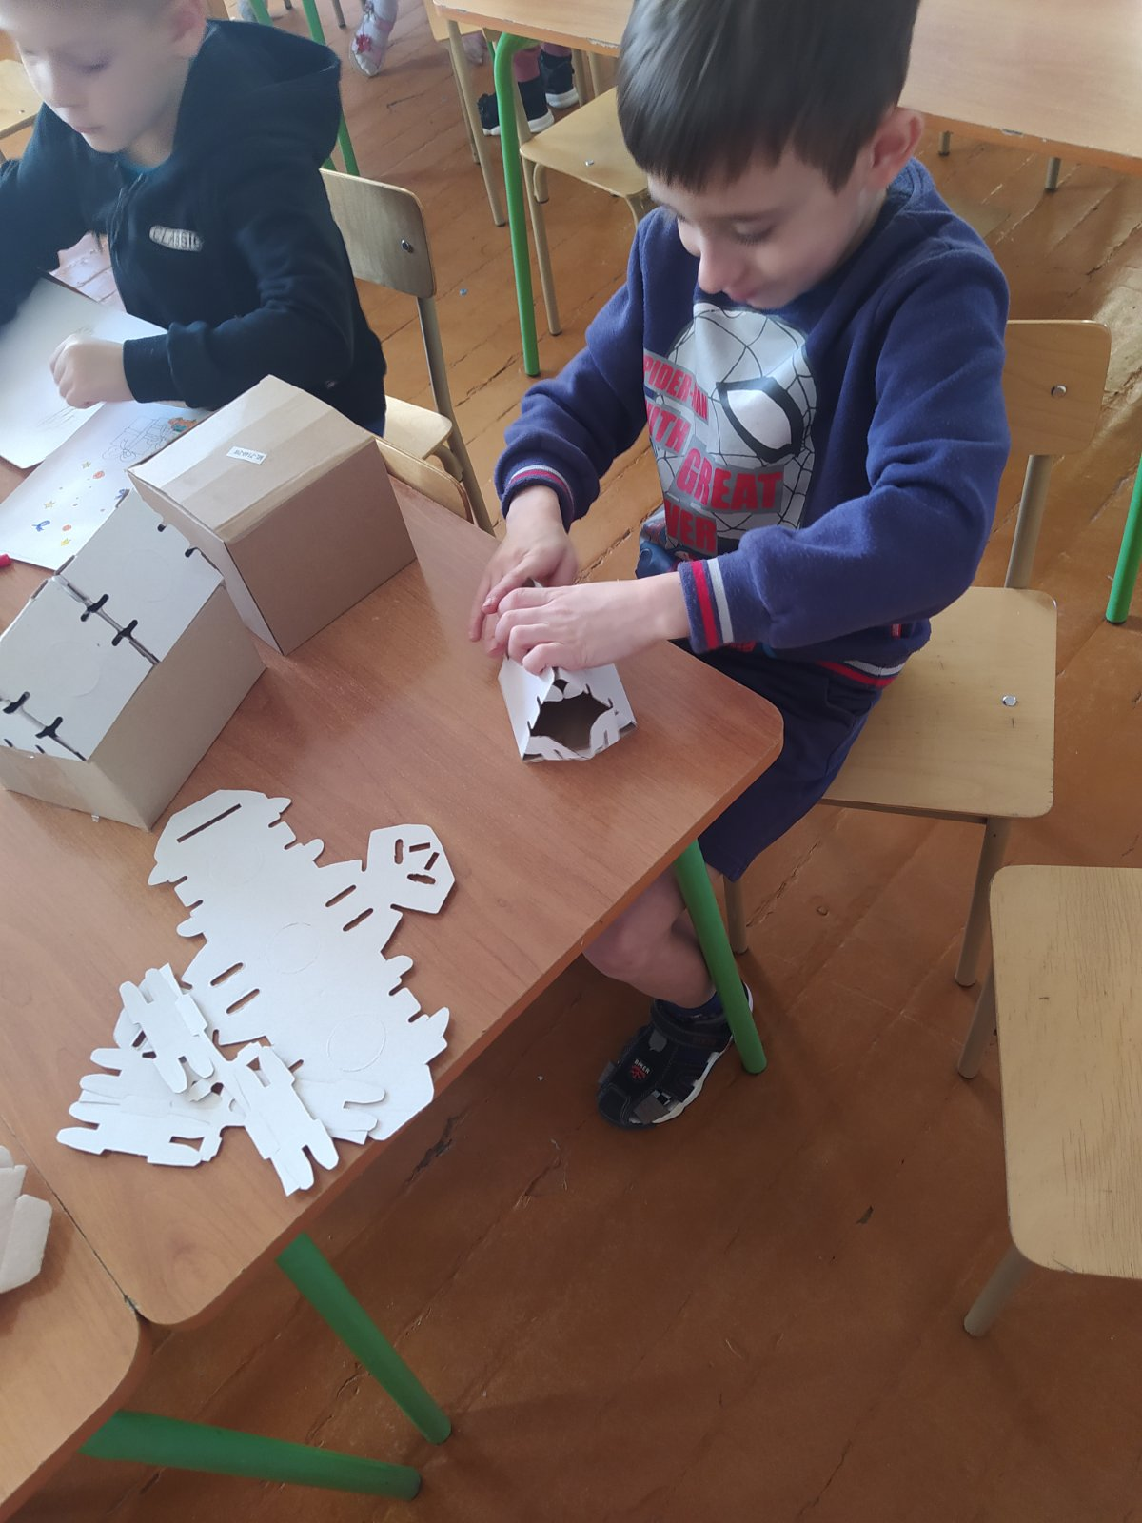
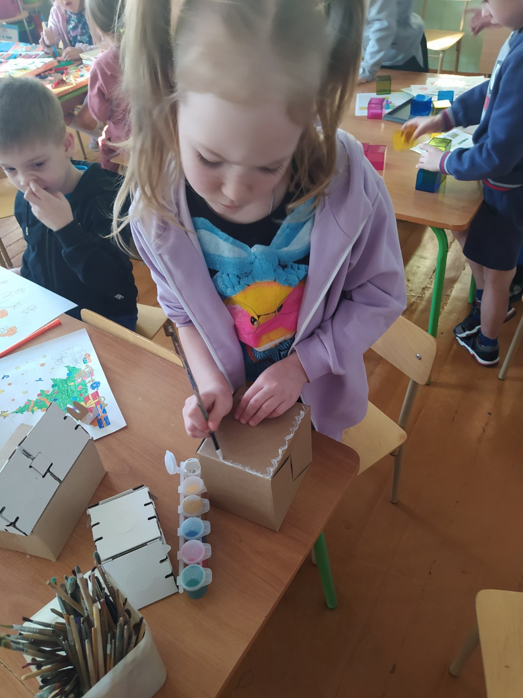
В день пряничного домика изготовили пряничные домики из коробок и йохокуба.

Slide 11
Наш адвент-календарь из йохокуба представляет собой квадратное окно и может быть использован как: Календарь, театр, выставка работ, в СРИ (дом для кукол, касса, магазин и др.)

Slide 12
СПАСИБО ЗА ВНИМАНИЕ.

